Slide 1

Вебінар
Пандемія коронавірусу: правові механізми задля захисту трудових та соціальних прав працівників
28 січня 2021 року, м. Київ, 10.00-14.00 (платформа Zoom)

Slide 2

Охорона праці:
Рекомендації ФПУ з питань захисту життя і здоров’я працівників під час пандемії
Тетяна Горюн, завідувачка відділу технічної інспекції праці Департаменту охорони праці апарату ФПУ

Slide 3

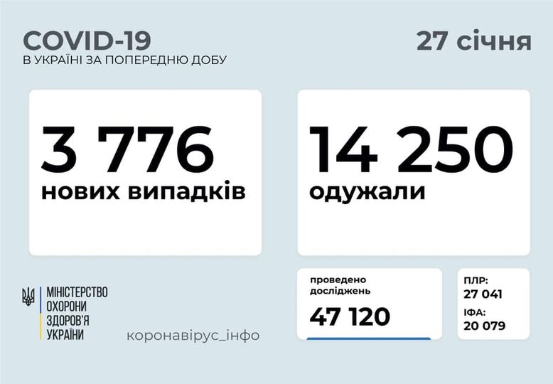
Оперативна інформація про поширення коронавірусної інфекції 2019-nCoV на 27 січня 2021
За даними Центру громадського здоров’я МОЗ України
За добу станом на 27 січня в Україні зафіксовано 3776 нових підтверджених випадків коронавірусної хвороби COVID-19
(з них дітей – 115, медпрацівників – 172).
Кількість активних хворих - 198 596 осіб.
За весь час пандемії в країні :
захворіло (особи) – 1млн. 200 тис. 883
одужало (особи) – 980 тис. 085
летальних випадків – 22 тис. 202
проведено ПЛР-тестувань – 6 млн. 152 тис. 298

Slide 4
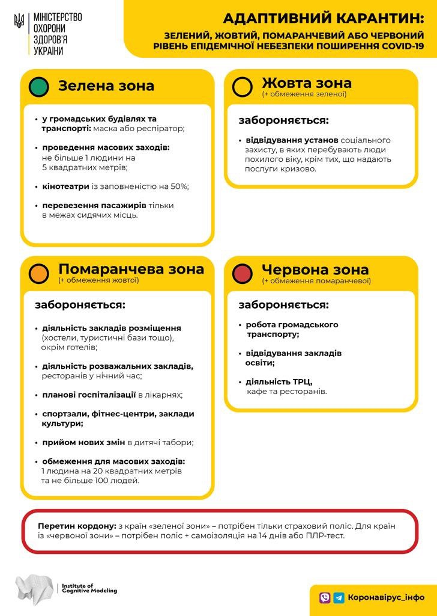
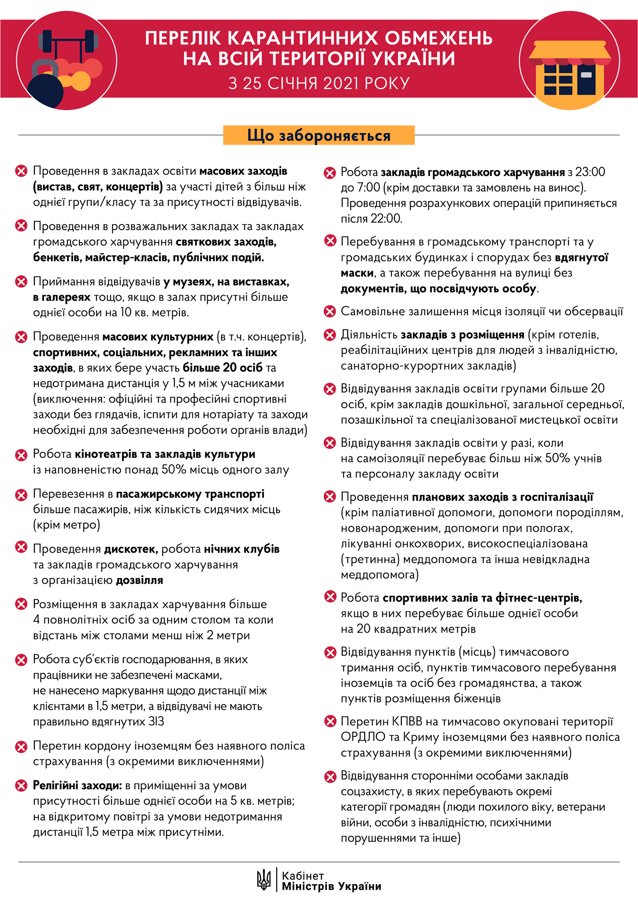
25 січня 2021 року в 00:00 год. в Україні закінчилася дія локдауну, який тривав з 00:00 8 січня 2021року
Україна повертається до загального адаптивного карантину і до тих обмежень, які діяли у грудні 2020 року, а саме: обмеження та заборони "помаранчевої" зони.
Епідеміологи фіксують стабілізацію ситуації із захворюваністю.
Кількість зайнятих ліжкомісць знизилася до менш ніж 30%.
Відповідно до постанови Кабінету Міністрів України
від 9 грудня 2020 року № 1236
«Про встановлення карантину та запровадження обмежувальних протиепідемічних заходів з метою запобігання поширенню на території України гострої респіраторної хвороби COVID-19, спричиненої коронавірусом SARS-CoV-2» карантин подовжено
до 28 лютого 2021 року та
оновлено перелік обмежувальних протиепідемічних заходів, що застосовуються на території України.
Розглянемо, які обмеження
діятимуть в цей час

Slide 5
Перелік каратинних обмежень, що діють з 25 січня 2021 року
Весь перелік обмежень наведено у п. 2 постанови КМУ №1236 від 09.12.2020 (із змінами від 05.01.2021 №9).
ЗАБОРОНЯЄТЬСЯ:
Робота суб'єктів господарювання, в яких працівники не забезпечені масками, не нанесено маркування щодо дистанції між клієнтами в 1,5 метра, а відвідувачі не мають правильно вдягнутих засобів індивідуального захисту.
Перебування в громадському транспорті та у громадських будинках і спорудах без вдягнутої маски, а також перебування на вулиці без документів, що посвідчують особу.
Самовільне залишення місця ізоляції чи обсервації.
Перевезення в пасажирському транспорті більше пасажирів, ніж наявна кількість сидячих місць (крім метро).
Проведення в закладах освіти масових заходів (вистав, свят, концертів) за участі дітей з більш ніж однієї групи/класу та за присутності відвідувачів.
Проведення в розважальних закладах та закладах громадського харчування святкових заходів, бенкетів, майстер-класів, публічних подій.
Приймання відвідувачів у музеях, на виставках, в галереях тощо, якщо в залах присутні більше однієї особи на 10 кв. метрів.
Проведення масових культурних (зокрема концертів), спортивних, соціальних, рекламних та інших заходів, в яких бере участь понад 20 осіб та недотримана дистанція у 1,5 м між учасниками (виключення: офіційні та професійні спортивні заходи без глядачів, іспити для нотаріату та заходи, необхідні для забезпечення роботи органів влади).
Розміщення в закладах харчування понад 4 повнолітні особи за одним столом та коли відстань між столами менш ніж 2 метри.

Slide 6
Перелік каратинних обмежень, що діють з 25 січня 2021 року
ЗАБОРОНЯЄТЬСЯ:
Робота закладів громадського харчування від 23:00 до 07:00 (крім доставки та замовлень на винос). Проведення розрахункових операцій припиняється після 22:00.
Діяльність закладів з розміщення (крім готелів, реабілітаційних центрів для людей з інвалідністю, санаторно-курортних закладів).
Відвідування закладів освіти групами понад 20 осіб, крім закладів дошкільної, загальної середньої, позашкільної та спеціалізованої мистецької освіти.
Відвідування закладів освіти у разі, коли на самоізоляції перебуває понад 50% учнів та персоналу закладу освіти.
Проведення планових заходів з госпіталізації (крім паліативної допомоги, допомоги породіллям, новонародженим, допомоги при пологах, лікуванні онкохворих, високоспеціалізована (третинна) меддопомога та інша невідкладна меддопомога).
Робота кінотеатрів та закладів культури із наповненістю понад 50% місць одного залу.
Проведення дискотек, робота нічних клубів та закладів громадського харчування з організацією дозвілля.
Робота спортивних залів та фітнес-центрів, якщо в них перебуває більше від однієї особи на 20 квадратних метрів.
Перетин кордону іноземцям без наявного поліса страхування (з окремими виключеннями).
Релігійні заходи: в приміщенні за умови присутності більше однієї особи на 5 кв. метрів; на відкритому повітрі за умови недотримання дистанції 1,5 метра між присутніми.

Slide 7


Також рекомендовано суб’єктам господарювання на період дії карантину
внести (у разі потреби) зміни до режимів їх роботи з метою встановлення початку роботи о 9-й, 10-й годині чи більш пізній час.
для громадян похилого віку та осіб з інвалідністю встановити час пріоритетного обслуговування з 10-ї до 12-ї години або з більш пізнього часу протягом двох годин для суб’єктів господарювання, які провадять свою діяльність у таких видах економічної діяльності:
оптова та роздрібна торгівля;
ремонт автотранспортних засобів і мотоциклів;
поштова та кур’єрська діяльність;
тимчасове розміщення та організація харчування;
страхова діяльність;
надання соціальної допомоги;
мистецтво, спорт, розваги та відпочинок.

Slide 8

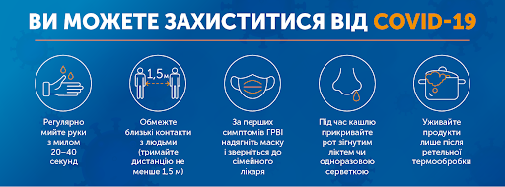
Проте слід пам'ятати!
Вихід із посиленого карантину не означає, що вірус зник.
Ми маємо залишатися пильними та ретельно дотримуватися всіх правил безпеки і протиепідемічних правил
Маски, дистанція, дезінфекція – це основа
Дотримуватися правил безпеки і виконувати рекомендації, щоб запобігти поширенню COVID-19,
слід незалежно від того,
діє карантин чи ні!

Slide 9

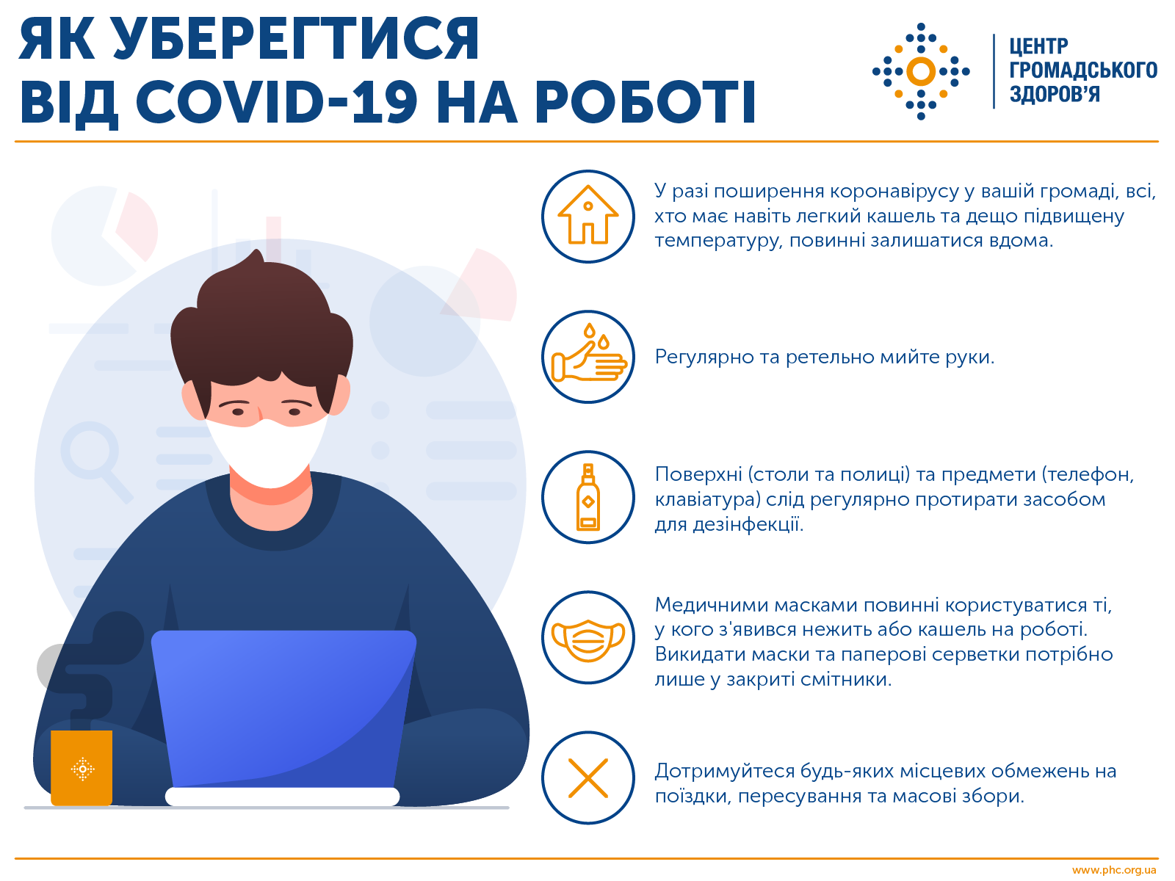
Про кризу COVID-19 і колективну відповідь нації
МОП у своїй Заяві «Про кризу COVID-19 і колективну відповідь нації» зазначила :
«Це криза здоров’я, економічної та соціальної сфери, яка вимагає багаторівневої протидії від усіх верств нашого суспільства.
Наслідки цієї пандемії будуть затяжними.
Зараз час колективних та невідкладних дій».
Детальніше з Завою МОП можна ознайомитися на веб-сторінці ФПУ за посиланням: https://fpsu.org.ua/images/images/2020/May/260520/Заява
або https://www.ilo.org/actemp/publications/WCMS_745254/lang--en/index.htm
Загальнонаціональний карантин та пов'язані з ним обмежувальні заходи стали справжнім викликом як для роботодавців, так і для працівників та їх представників – профспілок та їх об’єднань.
У цей складний час Профспілки не тільки можуть допомогти зупинити поширення вірусу, а і захистити свої права та інших працівників на безпечні і здорові умови праці.
Для цього необхідно знання законодавства та володіння відповідним інструментарієм та навичками.

Slide 10





Зобов’язання роботодавця щодо створення безпечних і здорових умов праці, запровадження запобіжних заходів розповсюдження COVID-19 на робочих місцях
Завдання та обов’язок роботодавця — створити належні, безпечні і здорові умови праці та належний захист працюючих.
За це роботодавець несе повну відповідальність згідно з чинним законодавством «Про охорону праці» .
У період запровадження в Україні карантину роботодавець, крім виконання вимог законодавства про охорону праці, повинен ще додатково забезпечити захист життя і здоров’я працівників, запровадити запобіжні заходи розповсюдження COVID-19 на робочих місцях, постійно інформувати працівників про попередження ризиків інфікування, а також виконувати окрім Законодавства про охорону праці, норми таких законодавчих та інших нормативно-правових актів та рішень:
Закону України «Про захист населення від інфекційних хвороб»
Закону України «Про внесення змін до деяких законодавчих актів України, спрямованих на запобігання виникненню і поширенню коронавірусної хвороби (COVID-19)» № 530-IX від 17.03.2020 (Із змінами, внесеними згідно із Законами № 540-IX від 30.03.2020 № 553-IX від 13.04.2020) (далі - спеціальний закон);
Закону України «Про внесення змін до Кодексу України про адміністративні правопорушення щодо запобігання поширенню коронавірусної хвороби (COVID-19)» № 1000-IX від 06.11.2020;
постанови Кабінету Міністрів України від 22 липня 2020 року № 641 «Про встановлення карантину та запровадження посилених протиепідемічних заходів на території із значним поширенням гострої респіраторної хвороби COVID-19, спричиненої коронавірусом SARS-CoV-2» (із змінами);
Рішень Державної комісії з питань техногенно-екологічної безпеки та надзвичайних ситуацій (далі - Державна комісія ТЕБ і НС)
Рішень регіональних Постійних комісій з питань ТЕБ і НС місцевих державних адміністрацій та міських Рад;
рекомендацій МОП, ВООЗ, МОЗ, Головного санітарного лікаря України, Центру громадського здоров’я, Держпраці тощо.

Slide 11

Закон України «Про внесення змін до деяких законодавчих актів України, спрямованих на запобігання виникненню і поширенню коронавірусної хвороби (COVID-19)» № 530-IX від 17.03.2020
За спеціальним законом, постанов Уряду та за рішеннями міських комісій з питань ТЕБ і НС надано доручення керівникам установ, організацій та підприємств всіх форм власності:
- по можливості запровадити дистанційний режим роботи для свої працівників,
- у разі неможливості запровадження дистанційного режиму роботи або обмеження такої можливості - забезпечити організацію і контроль своєчасним і повним проведенням профілактичних та протиепідемічних заходів на підприємствах, робочих місцях тощо.
Тобто повну відповідальність щодо забезпечення, організації і контролю за своєчасним і повним проведенням профілактичних та протиепідемічних заходів на підприємствах, робочих місцях, забезпечення працівників засобами індивідуального захисту, антисептичними та дезінфікуючими засобами несе безпосередньо роботодавець.
Працівники не повинні нести ніякі витрати для свого захисту від шкідливих факторів на робочих місцях та під час протиепідемічних заходів!

Slide 12
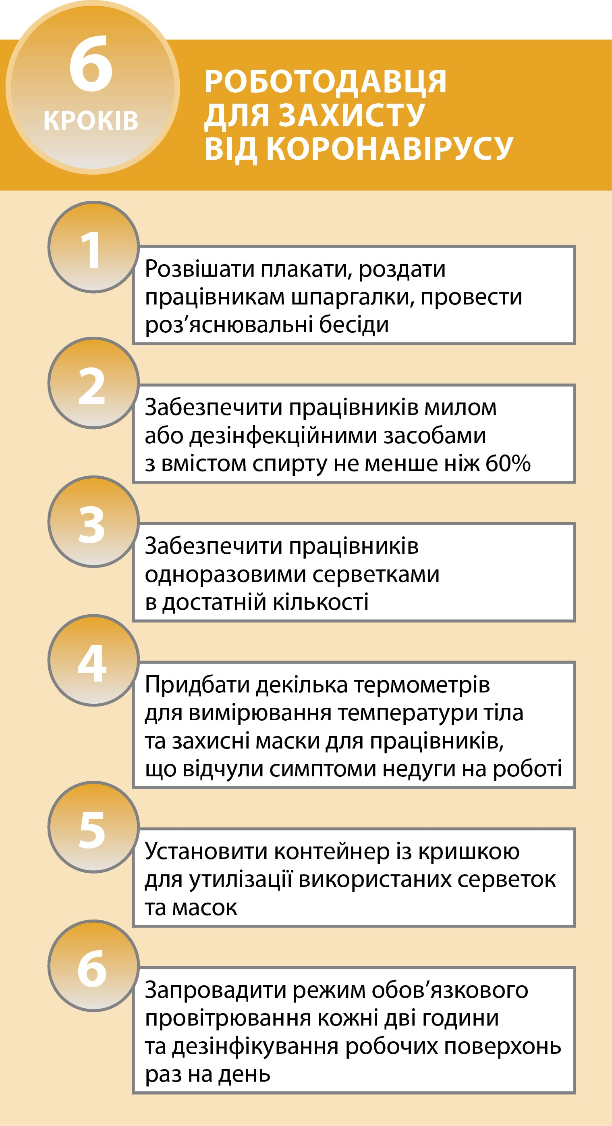
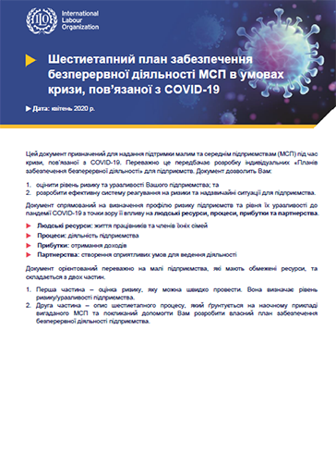
Обов’язків для керівників підприємств (суб’єктів господарювання) щодо проведення профілактичних та протиепідемічних заходів
Головний санітарний лікар України затвердив
постановою від 09.05.2020 р. № 16 Тимчасові рекомендації щодо організації протиепідемічних заходів при здійсненні дозволених видів діяльності, які передбачають приймання відвідувачів у офісних приміщеннях в період карантину у зв'язку з поширенням коронавірусної хвороби (COVID-19).
постановою від 22.08.2020 №50 “Протиепідемічні заходи у закладах освіти на період карантину у зв'язку з поширенням коронавірусної хвороби (COVID-19).
постановою від 30.12.2020 No 57 “Про затвердження протиепідемічних заходів у закладах громадського харчування на період карантину у зв’язку поширенням коронавірусної хвороби (COVID-19)”
постановою №54 від 09.09.2020 Про затвердження протиепідемічних заходів в деяких закладах фізичної культури та спорту на період карантину у зв’язку з поширенням коронавірусної хвороби (COVID-19) та в інших сферах і видах економічної діяльності
Постанови та розпорядження Головного санітарного лікаря України COVID 19. Офіційні документи і рекомендації.розміщенні на офіційному сайті Міністерства охорони здоров’я України https://moz.gov.ua/golovnij-derzhavnij-sanitarnij-likar-ukraini. https://moz.gov.ua/koronavirus-2019-ncov та
Крім того, Бюро МОП з питань діяльності організацій роботодавців розробили
Шестиетапний план забезпечення безперервної діяльності малих та середніх підприємств (МСП) в умовах кризи, пов’язаної з COVID-19.
Цей документ призначений для надання підтримки малим та середнім підприємствам (МСП) під час кризи, пов’язаної з COVID-19. Переважно це передбачає розробку індивідуальних «Планів забезпечення безперервної діяльності» для підприємств.
Документ дозволить:
1. оцінити рівень ризику та уразливості Вашого підприємства; та
2. розробити ефективну систему реагування на ризики та надзвичайні ситуації для підприємства.
Ознайомитись з відповідним планом можливо на сайті ФПУ за посиланням https://fpsu.org.ua/images/images/2020/May/260520/

Slide 13
Розглянемо вимоги щодо протиепідемічних заходів до роботодавців (суб’єктів господарювання) , встановлені по місту Києву рішенням Постійної комісії з питань ТЕБ і НС Київської місцевої державної адміністрації
Розпорядження керівника робіт із ліквідації наслідків надзвичайної ситуації «Про внесення змін до розпорядження керівника робіт з ліквідації наслідків надзвичайної ситуації регіонального рівня, яка відноситься до категорії «Медико-біологічні НС» код 20713 «Надзвичайна ситуація, пов’язана з епідемічним спалахом небезпечних інфекційних хвороб» від 23 травня 2020 року № 47» від 01.07.2020 № 62.
Так, суб’єкти господарювання, які здійснюють діяльність у столиці, зобов’язані:
проводити щоденний інструктаж для працівників щодо запобігання поширенню коронавірусної інфекції COVID-19, дотримання правил респіраторної гігієни та протиепідемічних заходів;
допускати до роботи працівників за умови наявності в них вдягнених засобів індивідуального захисту (ЗІЗ) — зокрема, респіратора чи захисної маски, у тому числі виготовлених самостійно, одноразових рукавичок;
забезпечити проведення щоденної термометрії всіх працівників, із внесенням відповідних результатів до оформлених на кожного працівника листків термометрії;
забезпечити всіх працівників ЗІЗ із розрахунку одна захисна маска на три години роботи; одноразові рукавички необхідно змінювати після кожної дії (виробничого процесу), не пов’язаних між собою;
мати запас ЗІЗ із розрахунку на наступні п’ять робочих днів, зокрема на одну робочу зміну — безпосередньо на робочому місці працівника;
організувати централізований збір використаних ЗІЗ, паперових серветок в окремі контейнери (урни) з кришками та одноразовими поліетиленовими пакетами;
провести працівникам навчання, як надягати, використовувати, знімати та утилізувати ЗІЗ; встановити контроль за дотриманням цих вимог;
• забезпечити медпункти (за наявності) необхідними засобами та обладнанням — термометрами, бактерицидними випромінювачами, дезінфекційними та антисептичними засобами, засобами особистої гігієни й індивідуального захисту тощо;
• виконувати інші обов’язки, передбачені розпорядженням.

Slide 14
Як запобігти поширенню COVID-19 на робочих місцях
Наприклад, Постійна комісія з питань техногенно-екологічної безпеки та надзвичайних ситуацій КМДА ще 6 березня ухвалила рішення про прийняття додаткових заходів запобігання поширенню коронавірусної інфекції (COVID-19). Одна з вимог - посилити поточні дезінфекційні заходи.
Державна служба України з питань праці надала “Рекомендації для роботодавців щодо запровадження запобіжних заходів розповсюдження COVID-19 на робочих місцях”
https://dsp.gov.ua/main-news/rekomendatsii-vooz-shchodo-zaprovadzhennia-zapobizhnykh-zakhodiv-rozpovsiudzhennia-covid-19-na-robochykh-mistsiakh-pratsivnykiv/
МОП: «COVID-19: поради з безпеки і здоров’я на роботі – tips on OSH measures/COVID-19»
https://www.ilo.org/budapest/what-we-do/projects/declared-work-ukraine/WCMS_744288/lang--en/index.htm
Тут ви знайдете порадники щодо заходів з безпеки і здоров’я на роботі для попередження поширення COVID-19. Вони пристосовані до особливостей конкретних галузей або ж професій. Розроблено Міністерством праці Франції у співпраці з іншими органами. Перекладено на українську мову за підтримки Проєкту ЄС-МОП «На шляху до безпечної, здорової та задекларованої праці в Україні».

Slide 15
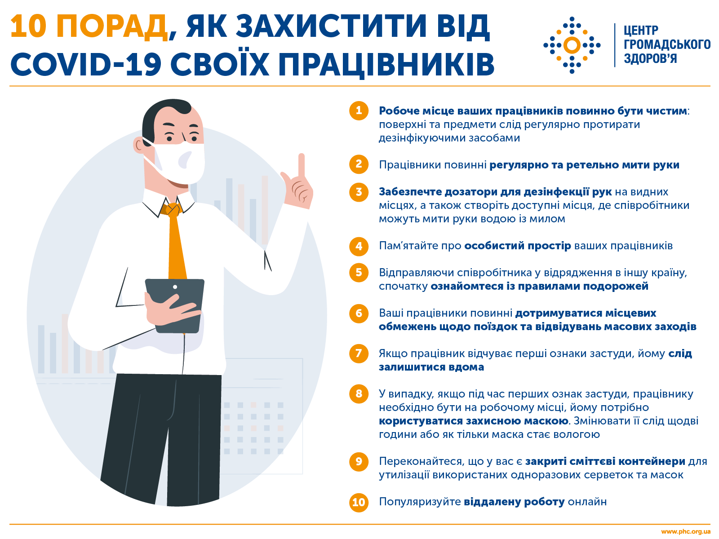
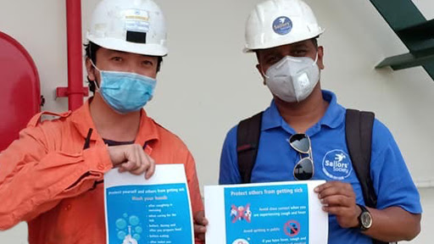
За час карантину фахівці ФПУ розробили:
Рекомендації щодо запровадження запобіжних заходів розповсюдження COVID-19 на робочих місцях в установах, на виробництві.
Рекомендації щодо основних дій профспілок з питань захисту безпеки і здоров’я працівників від Covid-19
Чек-лист для здійснення профспілкового контролю щодо захисту безпеки і здоров’я працівників від Covid-19
Листивка 1:"БЕЗПЕКА НА РОБОЧОМУ МІСЦІ: запобігання заворювань та поширення коронавірусної хвороби Covid-19
Листівка 2: "ЗНАЙ І ЗАХИЩАЙ СВОЇ ПРАВА НА БЕЗПЕЧНУ ПРАЦЮ» під час карантнину та надзвичайної ситуації щодо запобігання захворювань та поширення коронавірусної хвороби (Covid-19)

Slide 16

Зміст Рекомендацій від ФПУ щодо запобіжних заходів розповсюдження COVID-19 на робочих місцях та основні дії профспілок
Інформація про коронавірус та можливі шляхи інфікування
Зобов’язання роботодавця щодо створення безпечних і здорових умов праці, запровадження запобіжних заходів розповсюдження COVID-19 на робочих місцях
Рекомендації щодо захисту працівників, які переведені на дистанційну форму роботи, від інфікування коронавірусною хворобою
Рекомендації щодо захисту працівників, які під час карантину знаходяться на робочих місцях, від інфікування коронавірусною хворобою та не допущення розповсюдження COVID-19.
Рекомендації для роботодавців щодо проведення дезінфекційних заходів з метою недопущення поширення випадків COV1D – 19 на робочих місцях
Заходи захисту для медичних працівників, які допомагають пацієнтам з COVID-19.
Рекомендації для роботодавця: як підготувати працівника до відрядження або подорожі у разі необхідності, якщо це дозволено в умовах карантину
Рекомендації: Як діяти, якщо у вашій організації є хворий на COVID-19.
Дії роботодавця у разі випадку інфікування коронавірусною хворобою медичних та інших працівників, які пов’язані з виконанням професійних обов’язків в умовах підвищеного ризику зараження на COVID-19.
Відповідальність за порушення правил щодо карантину, за порушення санітарних правил і норм щодо запобігання інфекційним хворобам.

Slide 17
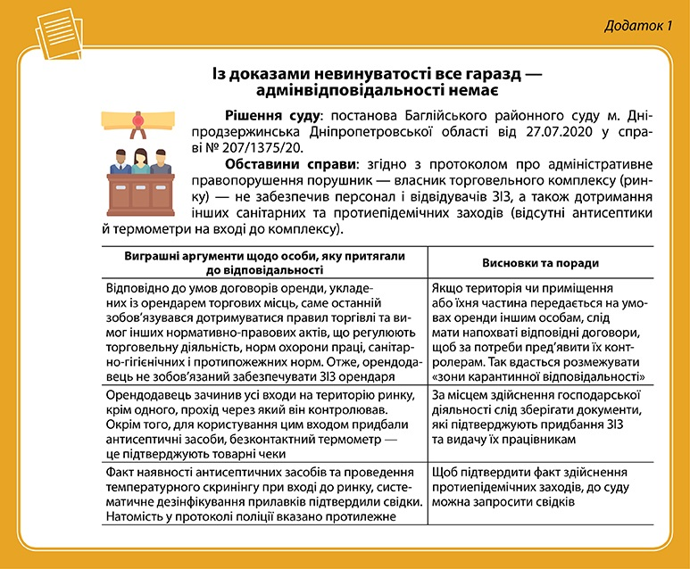
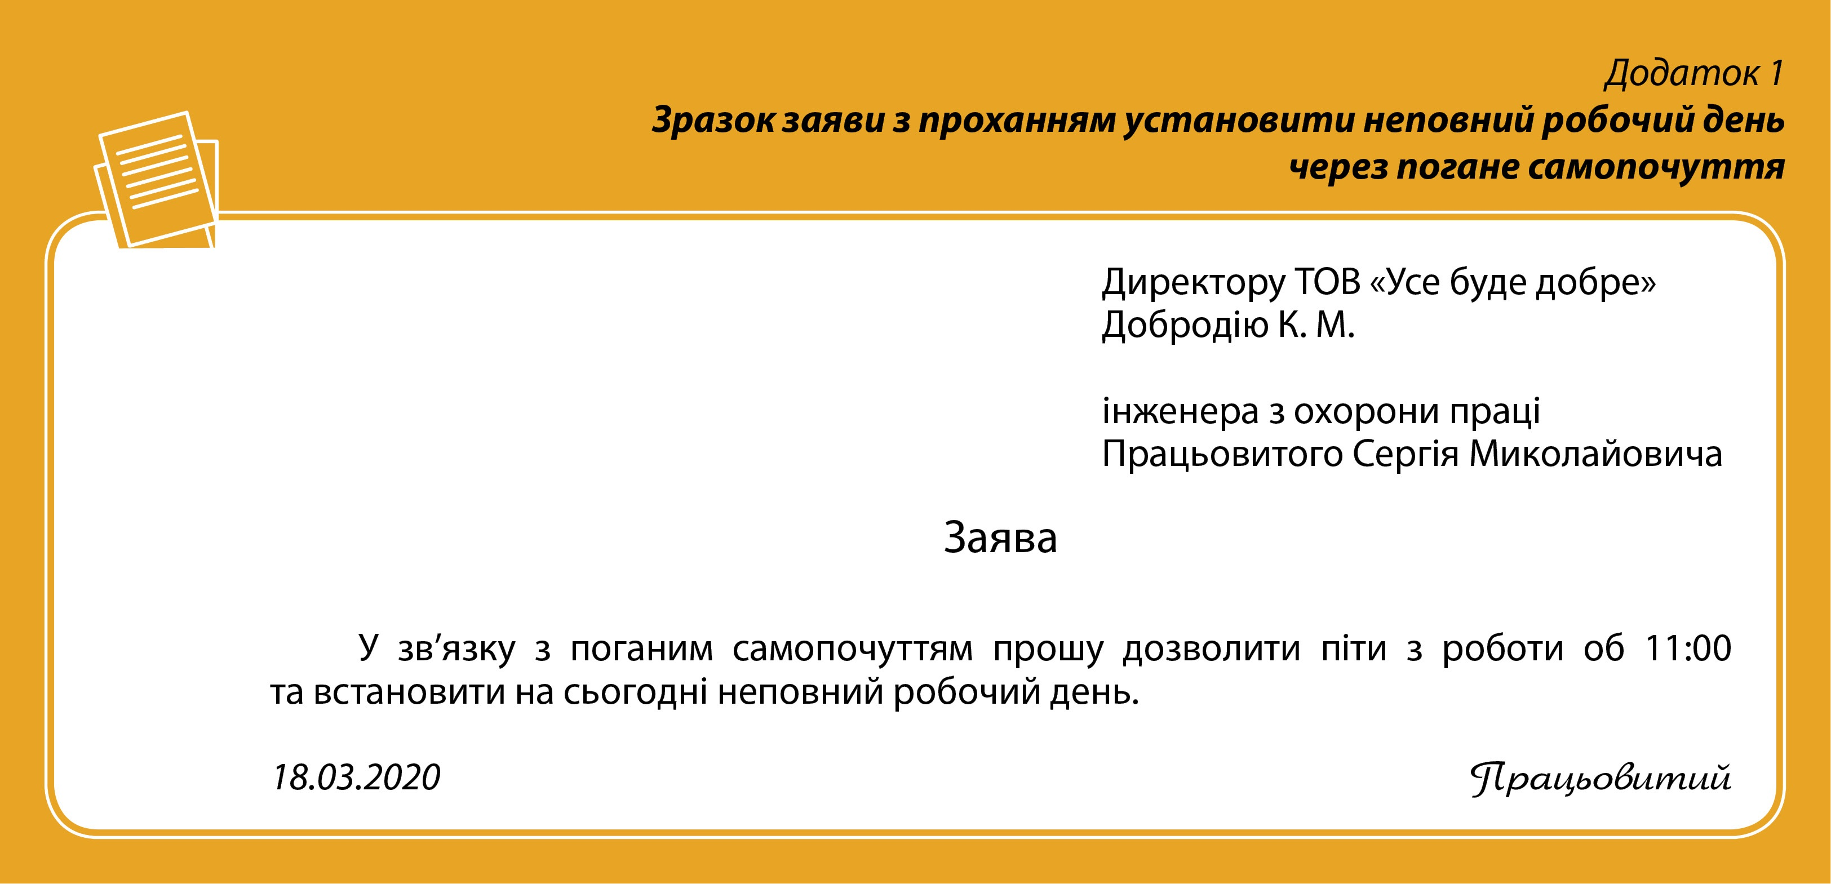
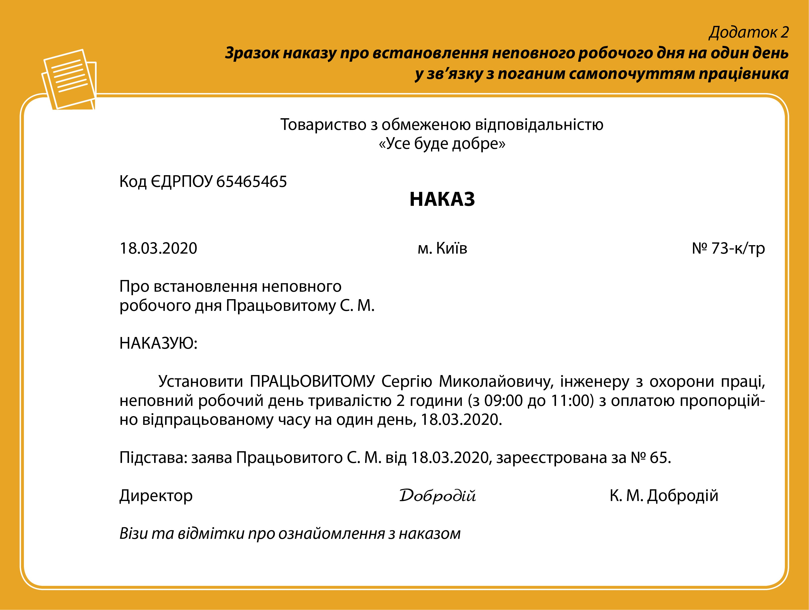
Зміст Рекомендації ФПУ: Основні дії профспілок стосовно захисту безпеки і здоров’я працівників під час карантину
Зразки нормативних актів, які повинні бути розроблені і діяти на підприємстві для запобігання захворюванню на COVID-19 працівників підприємства:
Додаток 1: Зразок наказу про затвердження профілактичних заходів
Додаток 2 Зразок плану профілактичних заходів для запобігання захворюванню на COVID-19 працівників підприємства
Додаток 3. Зразок наказу про введення в дію Інструкції з охорони праці під час дистанційної (надомної) роботи в умовах карантину
Додаток 4. Зразок інструкції з охорони праці під час дистанційної (надомної) роботи в умовах карантину
Додаток 5. Зразок інструкції з охорони праці для запобігання поширенню COVID-19 на робочих місцях в умовах карантину
Додаток 6 Контрольний Лист опитування (щоденний моніторинг стану здоров’я, дотриманням правил і умов карантину у період з ______по ____2021 року, санітарно-гігієнічних, санітарно-протиепідемічних правил і норм для працівників, які знаходяться на робочих місцях)
Чек-лист для здійснення профспілкового контролю за належним захистом життя і здоров’я працівників під час проведення профілактичних та протиепідемічних заходів щодо запобігання виникненню і поширенню коронавірусної хвороби (Covid-19)
Макети Листівок ФПУ:
  "БЕЗПЕКА НА РОБОЧОМУ МІСЦІ» Для запобігання захворювань та поширення коронавірусної хвороби (Covid-19)
  «ЗНАЙ І ЗАХИЩАЙ СВОЇ ПРАВА НА БЕЗПЕЧНУ ПРАЦЮ під час пандемії"
Інформаційний лист щодо COVID-19 за інформацією ВООЗ
Інформаційний лист щодо COVID-19 в Україні
Корисні контакти та посилання

Slide 18
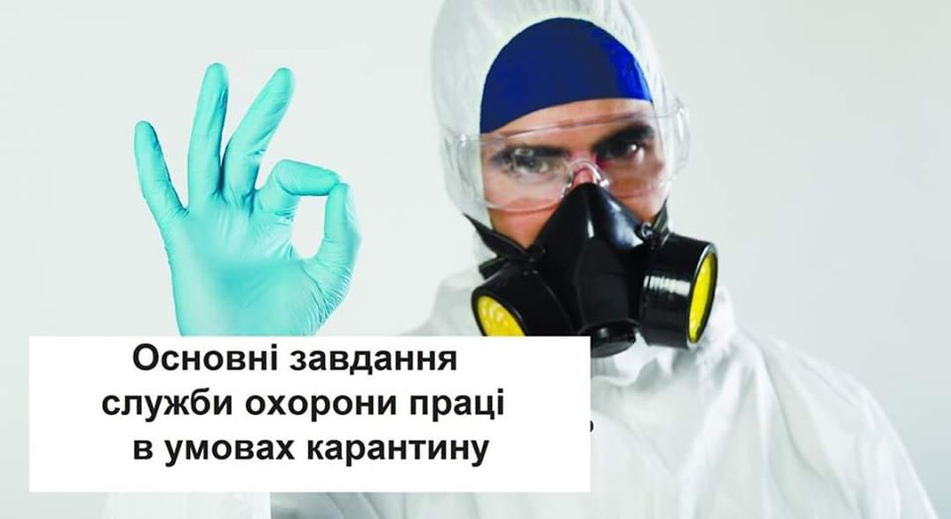
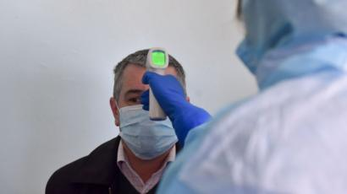
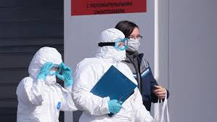
Дії профспілок:
Вимагай від роботодавця!
Розробити та виконувати План профілактичних та протиепідеміічних заходів щодо захисту працівників та поширення коронавірусу;
Забезпечити працівників засобами гігієни та ЗІЗ: захисними масками, окулярами, рукавичками, дезінфекуючими засобами тощо;
Проводити навчання персоналу, тренінги щодо використання ЗІЗ та терміну придатності та утилізації;
Проводити щоденний моніториг стану здоров’я працівників;
Щоденно інформування працівників про
поширення коронавірусу у Вашому регіоні,
на Вашому підприємстві,
про ризики зараження,
заходи захисту для працівників.

Slide 19
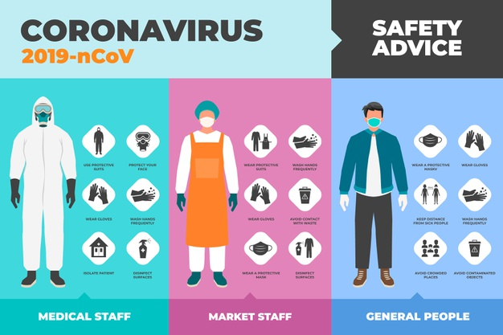
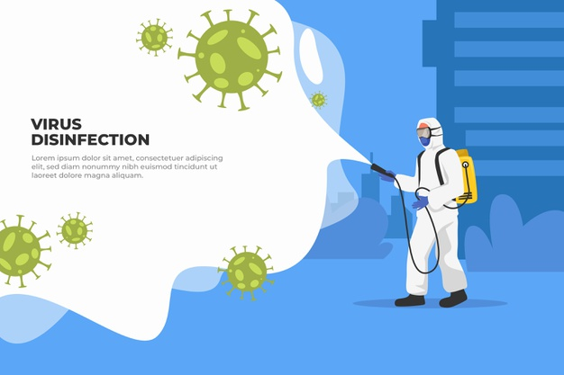

Слід Пам’ятати!
Працівники не повинні нести ніякі витрати для свого захисту від дії шкідливих факторів на робочих місцях та під час протиепідемічних заходів!
Повну відповідальність за
своєчасним і достатнім проведенням профілактичних та протиепідемічних заходів на підприємствах, робочих місцях,
забезпечення працівників засобами індивідуального захисту,
антисептичними та дезінфікуючими засобами
несе безпосередньо роботодавець!!!
"Напо", Стоп пандемія!
https://www.youtube.com/watch?v=r3OCamtCidE
https://www.youtube.com/user/napofilms/videos

Slide 20

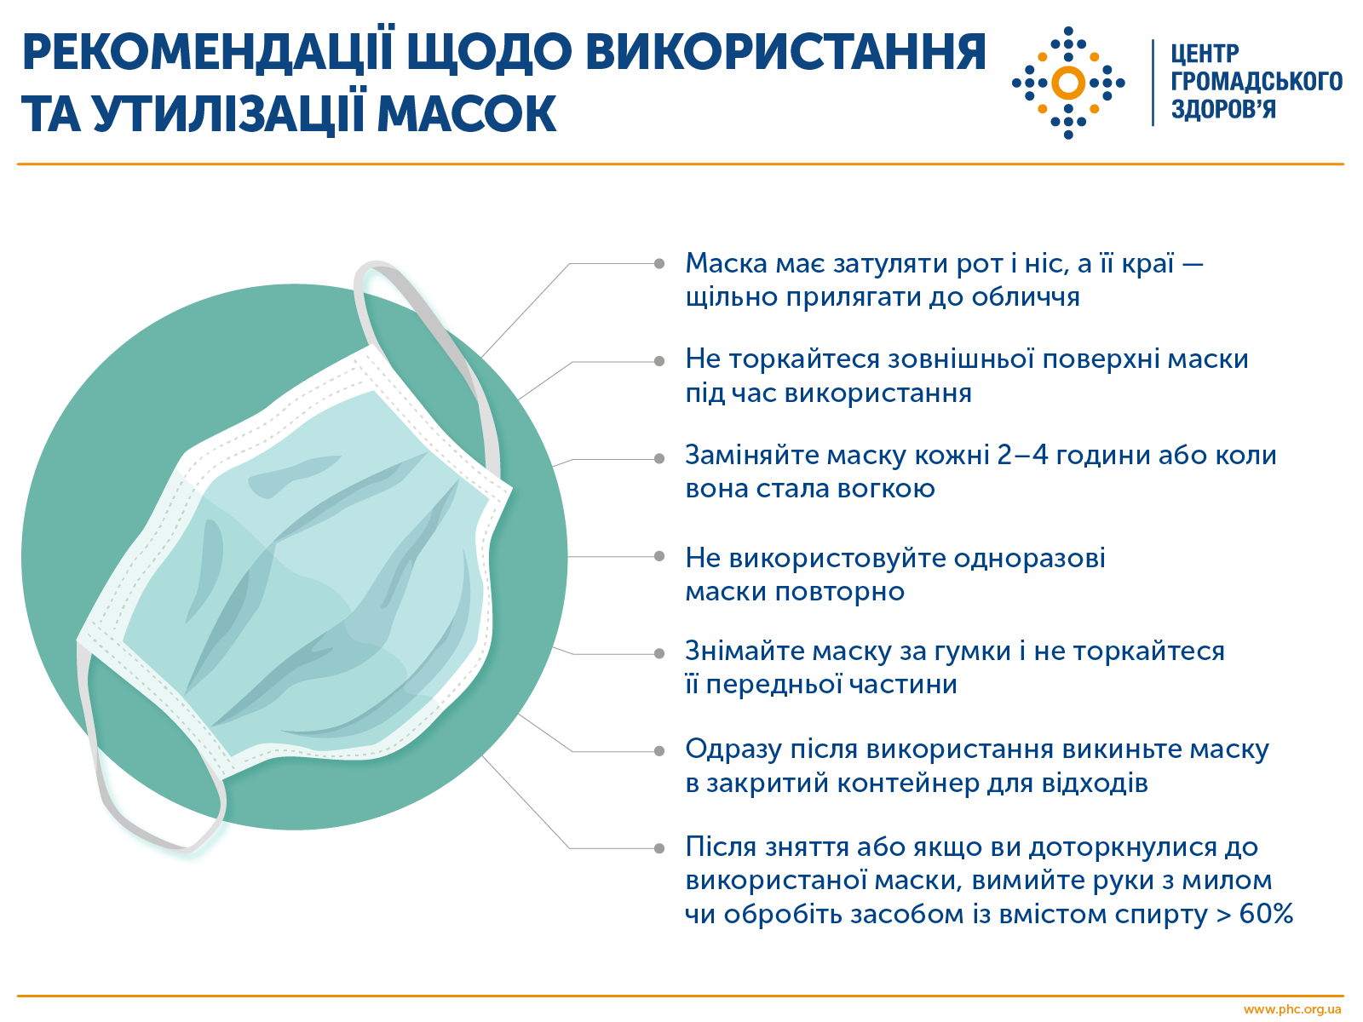
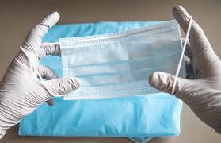
Забезпечення ЗІЗ
Мінімальні вимоги безпеки і охорони здоров’я
при використанні працівниками засобів індивідуального захисту на робочому місці,
затверджені наказом Мінсоцполітики від 29.11.2018 № 1804.
Інформацію та рекомендації щодо
забезпечення працівників засобами індивідуального захисту відповідно до вимог законодавства про охорону праці та додатково засобами, передбаченими у складі профілактичних та протиепідемічних заходів, зокрема засобами гігієни, захисними масками, рукавичками, та засобами дезінфекції, а також
Як правильно носити медичну маску та рукавички.
Відмінності маски від респіратора
Поради для учнів та батьків щодо немедичних (тканинних) масок
можна знайти на сайті МОЗ https://moz.gov.ua/koronavirus-2019-ncov або
Центру громадського здоров’я https://www.phc.org.ua/
^{[1]} https://bit.ly/2TCbhZ
^{[2]} https://bit.ly/34H41lJ
^{[3]} https://bit.ly/3lrgzU9

Slide 21



Зверніть увагу!
У разі виявлення фактів недотримання роботодавцями основних вимог протиепідемічних заходів, не забезпечення працівників засобами індивідуального захисту, антисептичними та дезінфікуючими засобами цей факт можна фіксувати, як виробничу ситуацію, небезпечну для життя чи здоров'я працівників або для людей, які їх оточують.
Працівник має право (стаття 6 Закону України «Про охорону праці):
відмовитися від дорученої роботи, якщо створилася виробнича ситуація, небезпечна для Вашого життя чи здоров'я або для людей, які Вас оточують;
вимагати від роботодавця негайного припинення робіт на робочих місцях на період, необхідний для усунення загрози життю або здоров'ю працівників;
отримувати середній заробіток за період простою внаслідок такої ситуації до її усунення;
розірвати трудовий договір за власним бажанням, якщо роботодавець не виконує законодавства про охорону праці, не додержується умов колективного договору з цих питань. У цьому разі працівникові виплачується вихідна допомога в розмірі, передбаченому колективним договором, але не менше тримісячного заробітку.
У разі бездіяльності роботодавця або ігнорування вимог працівників щодо їх захисту, недостатнім виконання профілактичних та протиепідемічних заходів працівник має право звернутись по допомогу до свої профспілки!
Профспілка знає, як захистити права на безпеку праці та охорону здоров’я працівника!

Slide 22

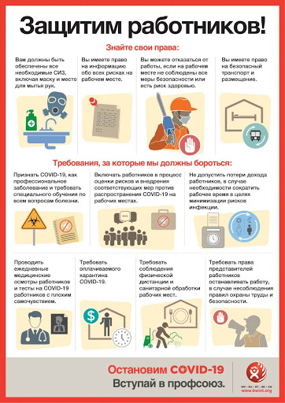
Права профспілок
Відповідно до статті 41
Закону України «Про охорону праці»
у разі загрози життю або здоров'ю працівників професійні спілки мають право
вимагати від роботодавця негайного припинення робіт на робочих місцях, виробничих дільницях, у цехах та інших структурних підрозділах або на підприємствах чи виробництвах фізичних осіб, які відповідно до законодавства використовують найману працю,
в цілому на період, необхідний для усунення загрози життю або здоров'ю працівників.

Slide 23
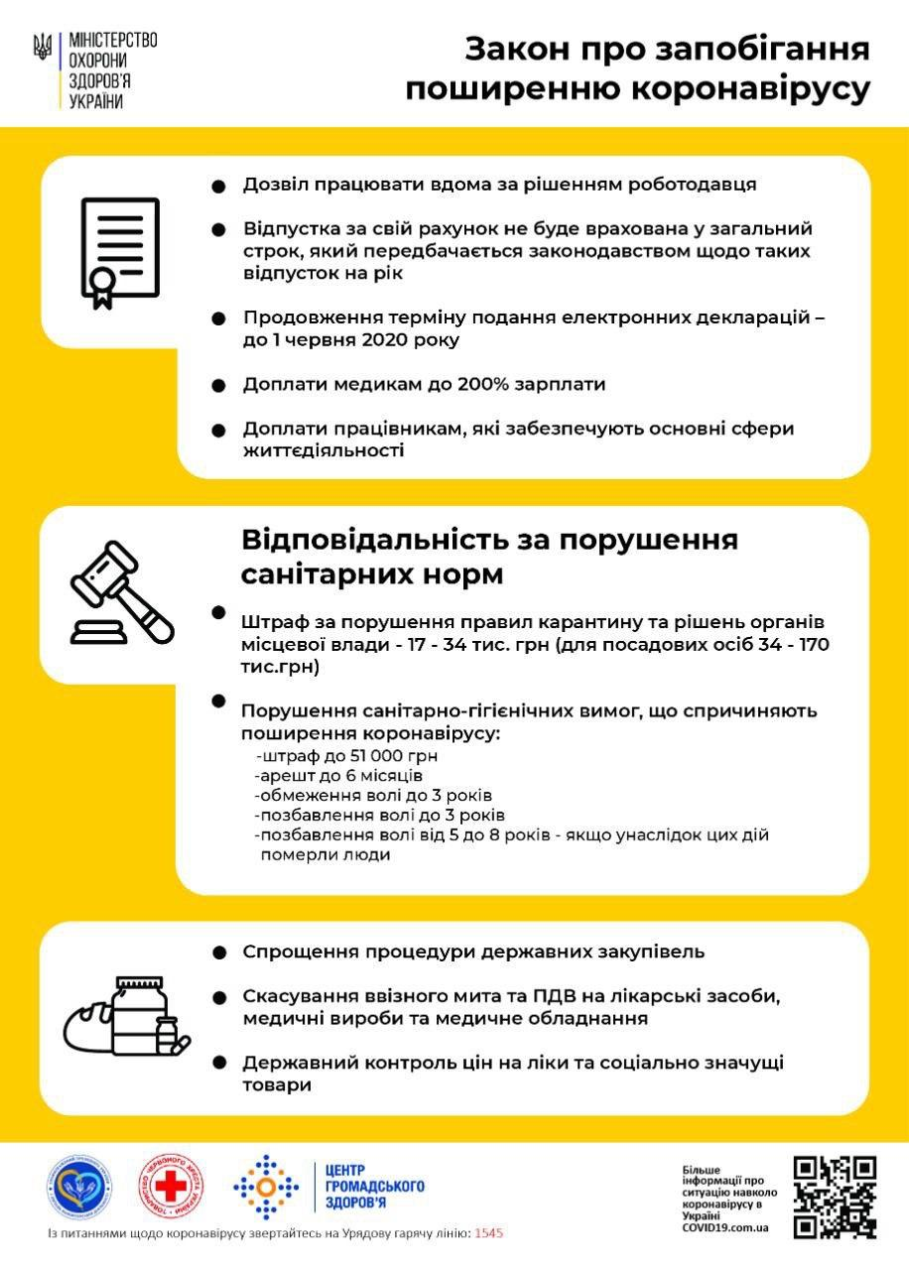
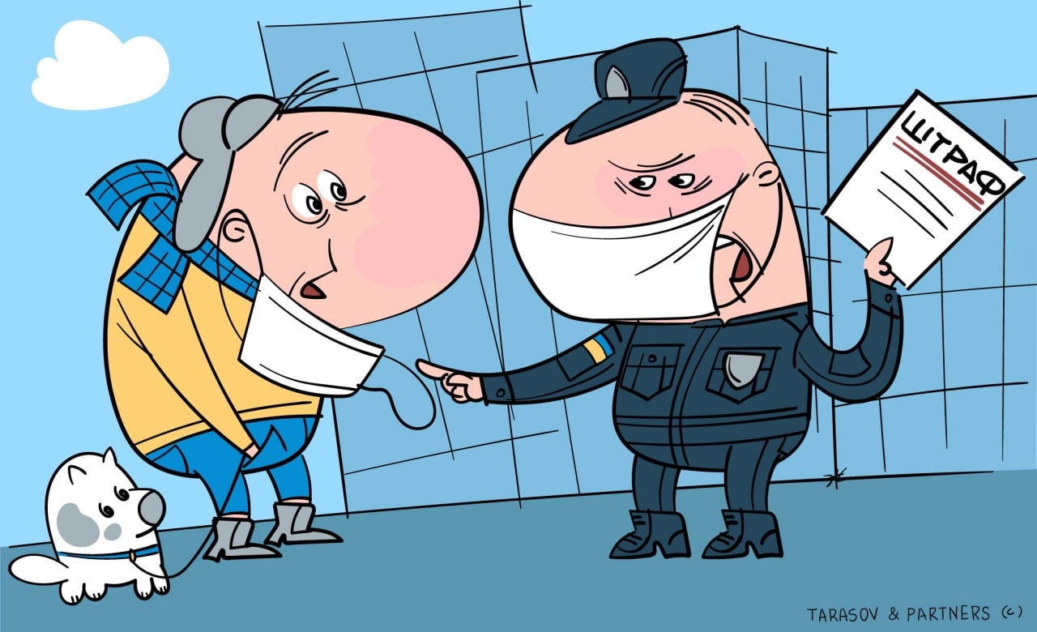
Знай! Законодавством передбачена відповідальність
Адміністративна відповідальність (ст. 44³ Кодексу про адміністративні правопорушення, КпАПУ)
Суть порушення | Санкція
частина перша статті 44⁻³ КпАП Порушення правил щодо карантину людей, санітарно-гігієнічних, санітарно-протиепідемічних правил і норм, передбачених Законом України "Про захист населення від інфекційних хвороб" № 1645, іншими актами законодавства, а також рішень органів місцевого самоврядування з питань боротьби з інфекційними хворобами | Штраф: • на громадян — від 1000 до 2000 неоподатковуваних мінімумів доходів громадян (далі – НМДГ) 17 000—34 000 грн • на посадових осіб — від 2000 до 10 000 НМДГ 34 000—170 000 грн
частина друга статті 44⁻³ КпАП За перебування в громадських будинках, спорудах, громадському транспорті під час дії карантину без вдягнутих засобів індивідуального захисту, зокрема респіраторів або захисних масок, що закривають ніс та рот, у тому числі виготовлених самостійно | штраф від 10 до 15 НМДГ від 170 грн до 255 грн
Протоколи про правопорушення за статтею 44³ КпАП мають право складати уповноважені на те посадові особи таких органів:
органи внутрішніх справ (Національної поліції);
органи охорони здоров’я;
посадові особи, уповноважені на те виконавчими комітетами (а в населених пунктах, де не створено виконавчих комітетів, — виконавчими органами, що виконують їхні повноваження) сільських, селищних, міських рад (ст. 255 КпАП).

Slide 24

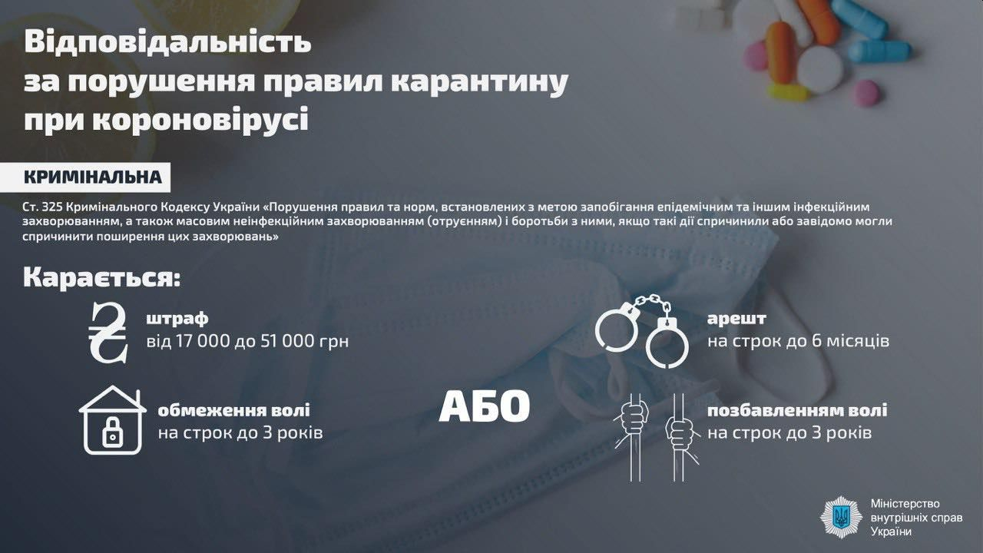
Кримінальна відповідальність ст. 325 Кримінального кодексу України
Порушення правил і норм, установлених із метою
запобігти епідемічним та іншим інфекційним хворобам,
масовим неінфекційним захворюванням/отруєнням і боротися з ними, якщо такі дії спричинили або завідомо могли спричинити поширення цих захворювань
Штраф від 1000 до 3000 НМДГ
17 000—51 000 грн або
арешт на строк до шести місяців,
або обмеження чи позбавлення волі
на строк до трьох років
Якщо такі дії спричинили загибель людей чи інші тяжкі наслідки
Позбавлення волі на строк від п’яти до восьми років
Прим. Для того, щоб порушення було саме кримінальним, воно має спричинити поширення хвороби. Або бути таким, що "завідомо могло спричинити поширення".

Slide 25


Для практичного застосування:
Чек-лист (анкета) профспілкого контролю за належним захистом життя і здоров’я працівників, запобіганням виникнення і поширення захворювання на Covid-19
Підприємство:_____________________________
Дата: “___” ____________2020 р.
Робоче місце:__________________________________
Склав: представник профспілки_______________________________
№ | Об’єкти контролю | Так | Ні | Прим
1. | Безпечна доставка працівників до підприємства
2. | Перед початком роботи (щоденна перевірка температури )
3. | Загальнщ-організаційні та інформаційні заходи
4. | Під час роботи або виробничого процесу (в т.ч.забезпечення ЗІЗ)
5. | Порядок, чистота, дезинфекція
6. | Митя та дезинфекція рук, а також інші санітарно-гігієнічні заходи
7. | Чистота повітря та режим провітрювання
8 | Температурнийй режим та вологість повітря
9. | Проходи и проїзди
10. | Можливості для порятунку і надання домедичної допомоги
 | Всього:

Slide 26

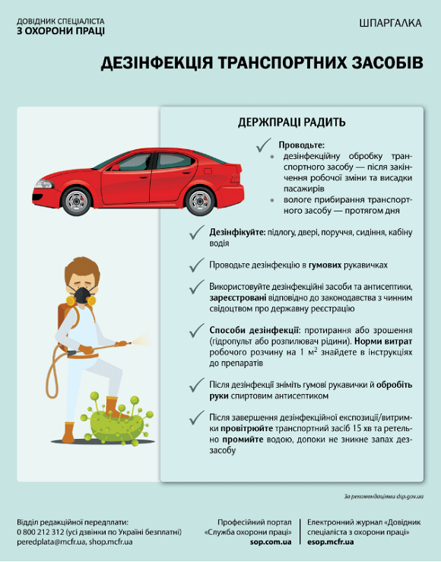
Безпечна доставка працівників до підприємства
№ п.п | Об’єкти контролю | Так | Ні | Не заст. | Примітки
1. | Безпечна доставка працівників до підприємства
1.1 | організовано безпечну доставку працівників до робочих місць автотранспортом установи або підприємства (не більше ніж 10 осіб);
1.2 | під час подорожі автотранспортні засоби щоденно забезпечуються засобами дезинфекції для рук водія та пасажирів;
1.3 | Всі пасажири та водій забезпечені інд. засобами захисту (масками, окулярами, рукавичками у разі необхідності)
1.4 | у пунктах посадки до автотранспорту проводиться щоденне вимірювання температури та опитування про самопочуття;
1.5 | автотранспортні засоби забезпечені необхідними аптечками домедичної допомоги з доукомплектацією необхідними протиепідемічними засобами
1.6 | щоденно проводиться дезинфекція транспортного засобу;

Slide 27
2. Перед початком роботи
№ п.п | Об’єкти контролю | Так | Ні | Не заст. | Примітки
2. | Перед початком роботи
2.1 | не допускається випадків скупчення людей (не більше 10 осіб)
2.2 | на робочих місцях в одному приміщенні розміщено не більше 1 особи на 10 кв.м.
2.3 | під час переміщення по підприємству та під час безпосереднього виконання роботи забезпечено відстань між працівниками не менш ніж 1,5 м;
2.4 | Запроваджено щоденну перевірку температури у працівників із відвовідною фіксацією (у разівідсутності штатного медика, призначається відповідальна за це особа з документальною фіксацією результатів (36.6 ºС – нормальна, більше 37-37,3 ºС – працівники повинні залишатися вдома і самоізолюватися з консультацією сімейно голікаря, 38 ºС і більше – невідкладно звернутись до сімейного лікаря або за мед. допомогою за контактною інформацією або визвати швидку);

Slide 28
3. Загальні організаційні та інформаційні заходи
№ | Об’єкти контролю | Так | Ні | Не заст | Примітки
3. | Загально-організаційні та інформаційні заходи
3.1 | На підприємстві розроблено план запобігання поширенню коронавірусу відповідно до специфіки установи або підприємства, затверджено наказом та ознайомлено з ним всіх працівників (відповідно до вимог документ, установа
3.2 | Інформування працівників щодо запобігання виникненню і поширенню коронавірусної хвороби (Covid-19) відбувається на регулярній основі шляхом оповіщення, розміщення постерів, плакатів по всьому підприємству та у структурних підрозділах, об’яв тощо)
3.3 | Визначено категорії працівників, які можуть перебувати в зоні підвищеного ризику інфікування (працівники пенсійного віку, віком понад 60 років, люди з ослабленою імунною системою, із захворюваннями серця або легенів, діабетом, іншими хронічними захворюваннями), вони максимально переведені на дистанційний режим роботи або для них запроваджено додаткові заходи безпеки та захисту (посилений контроль їх стану протягом робочої зміни, додаткові перерви, скорочений робочій день, доручена більш легша робота тощо)
3.4. | Розроблено Протокол дій у разі виявлення у працівника підвищено їтемператури, ознак респіраторних захворювань (нежиттю, кашлю, затрудненя дихання тощо), організація безпечної доставки працівника до медичного закладу тощо
3.5 | На кожному робочому місці розміщена інформація щодо алгоритму дій працівника у разі погіршення самопочуття, підвищеної температури, ознак респіраторних захворювань (нежиттю, кашлю, затрудненя дихання тощо).
3.6 | Щоденно відбувається інформування працівників про поширення коронавірусу (за інформацією на офіційному сайті Міністерства охорони здоров’я України (https://moz.gov.ua/koronavirus-2019-ncov. або Центру громадського здоров’я https://www.phc.org.ua/); шляхом оповіщення, розміщення постерів, плакатів, об’яв тощо

Slide 29
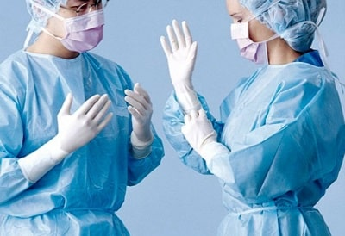
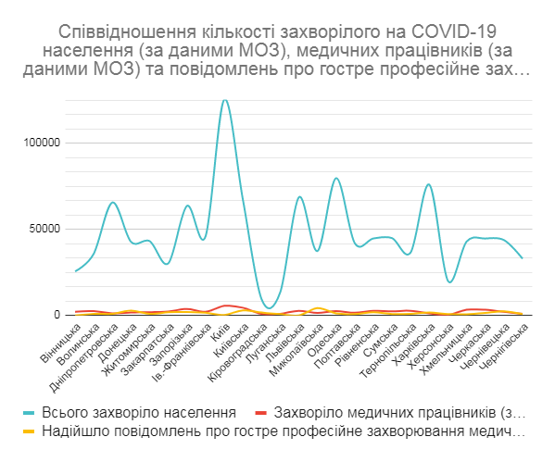
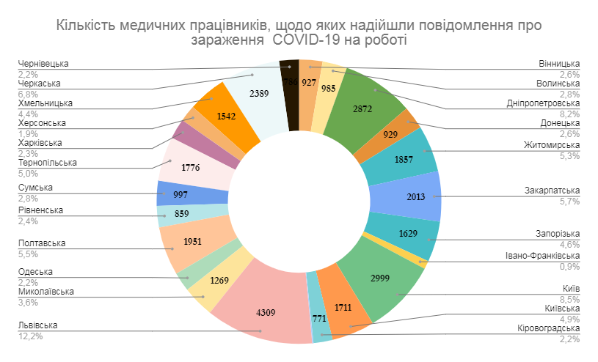
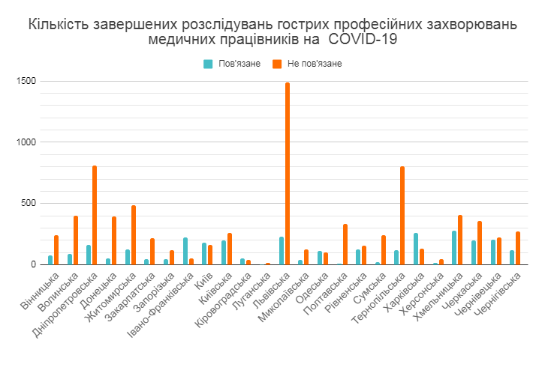
Інфіковання медичних працівників 20%
Медичні працівники опинились на передовій боротьби з коронавірусною інфекцією.
Вони цілодобово та безупинно борються за життя кожного хворого на COVID-19.
Наказ МОЗ України від 28.03.2020 № 722
«Організація надання медичної допомоги хворим на коронавірусну хворобу (COVID-19)».

Slide 30


Кожен 5-й інфікований COVID-19 в Україні– працівник медзакладу
Серед причин, що зумовлюють поширення захворювання серед медпрацівників:
відсутність чіткого плану дій медичного закладу,
порушення визначеного маршруту пацієнта та стандартів ведення пацієнтів;
недостатнє забезпечення медперсоналу необхідними ЗІЗ.
неправильне користування засобами індивідуального захисту (ЗІЗ), їх зберігання та утилізації.
Забезпечення лікарні ЗІЗ здійснюється органами місцевого самоврядування та за рахунок централізованих закупівель або благодійної/гуманітарної допомоги з урахуванням потреби, яку формує керівництво лікувального закладу.

Slide 31

Розробка та затвердження плану дій медичного закладу
Скринінг.
Саме точковий пасивний скринінг найбільш ефективний в амбулаторно-поліклінічних закладах.
Наприклад, напис на вхідних дверях «Маєш нежить і кашель? Одягни маску, перед тим як зайти!»
Активний скринінг може проводити будь-який працівник лікарні, а також долучені робітники
(волонтери, охоронці, громадські активісти тощо), проведенням експрес-опитування біля входу щодо наявності респіраторних симптомів.
Тріаж (медичне сортування) та розподіл потоків пацієнтів
Прості, ефективні і безкоштовні методи зі зниження ризиків професійного інфікування, які мають використовуватися в залежності від особливостей закладу.
Розподіл на «чисті» та «брудні» зони
«Брудна» зона (зона високого ризику інфікування) – приміщення, у яких рівень забруднення мікроорганізмами є високим.
«Чиста» зона – приміщення, у яких рівень забруднення є мінімальним.
Визначення і маркування «брудних» зон передусім надає медичному працівнику сигнал і змушує використовувати додатковий захист.
Нагадування перед входом в «брудну» зону щодо необхідності вдягти ЗІЗ, а при вході в «чисту» зняти їх,
дисциплінує та додатково убезпечує співробітників закладу.
Ширми створюють додатковий фізичний бар’єр між зонами і мають використовуватися як місце для одягання/зняття ЗІЗ.
Мінімальне оснащення шлюзу має включати:
стійка або розміщений на стіні диспенсер зі спиртовмісним антисептиком;
за можливості, раковина та рідке мило;
ємності для утилізації ЗІЗ;
запас ЗІЗ;
місце для одягання та знімання ЗІЗ із дзеркалом в повний зріст.

Slide 32


Вимоги до засобів індивідуального захисту медика під час COVID-19
Засоби індивідуального захисту (ЗІЗ) обирають з огляду на характер взаємодії з пацієнтом та потенційний шлях інфікування.
У медицині ЗІЗ використовують для захисту слизових оболонок, дихальних шляхів, шкіри й одягу від контакту з інфекціями.
Костюми, халати, маски, респіратори, захисні окуляри, щитки та рукавички повинні відповідати державним стандартам.
Костюм біобезпеки
Відповідність ДСТУ EN 14126:2008 та ДСТУ EN 13034:2017, ДСТУ EN 14605:2017
Халат ізоляційний медичний одноразовий
Відповідність ДСТУ EN 14126:2008 та ДСТУ EN 13034:2017, ДСТУ EN 14605:2017
Хірургічні маски - Відповідність ДСТУ EN 14683:2014
Респіратори класу захисту FFP2 та вище
Відповідність ДСТУ EN 149:2017 «Засоби індивідуального захисту органів дихання.
Фільтрувальні півмаски для захисту від аерозолів. Вимоги, випробування, маркування».
Захисні окуляри Відповідність ДСТУ EN 166:2017
Захисний щиток Відповідність ДСТУ EN 166:2017
Рукавички неопудрені з нітрилу Відповідність ДСТУ EN 455-1:2014, ДСТУ EN 16523-1:2018
Мають довгу манжету, рукавички без тальку, нітрилові, еластичні, для одноразового використання, є універсальними.
Відео про те, як правильно надягати, знімати та утилізовувати ЗІЗ дивіться тут:
https://youtu.be/2XgZeaaKiAU

Slide 33

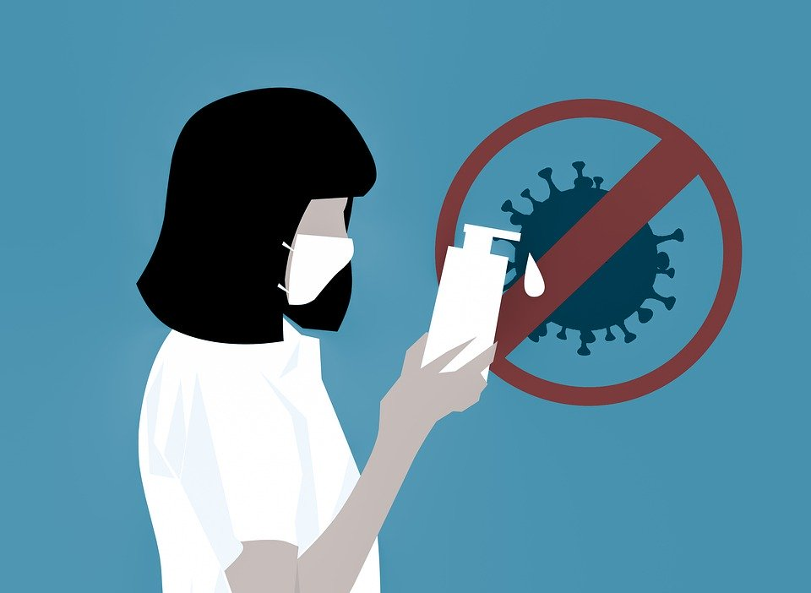
Які дезінфекційні розчини ефективні проти вірусу SARS-CoV-2?
Правила дезінфекції під час COVID-19
Для дезінфекції в осередках забруднення новим коронавірусом, який спричиняє захворювання COVID-19, рекомендовано використовувати
дезінфекційні засоби зі специфічною активністю проти РНК-вмісних ліпофільних вірусів.
Вона визначається під час державної реєстрації дезінфекційного засобу.
Слід дотримуватись концентрації дезінфекційного засобу та часу експозиції, які рекомендовані виробником.
Проти коронавірусу SARS-CoV-2 ефективні
хлоровмісні засоби, перекис водню та дезінфекційні засоби із вмістом спирту не менше 60%.
Рекомендації Держпраці для роботодавців щодо проведення дезінфекційних заходів з метою недопущення поширення випадків COV1D – 19 на робочих місцях
http://dsp.gov.ua/rekomendatsii-dlia-robotodavtsiv-shchodo-provedennia-dezinfektsiinykh-zakhodiv-z-metoiu-nedopushchennia-poshyrennia-vypadkiv-cov1d-19-na-robochykh-mistsiakh/

Slide 34
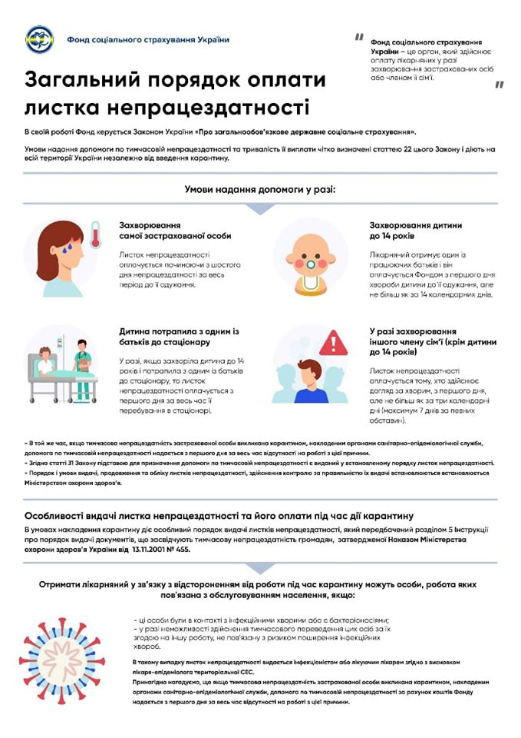
Виплата допомоги з тимчасової непрацездатності
На період перебування в спеціалізованих закладах охорони здоров’я, а також на самоізоляції під медичним наглядом у зв’язку з проведенням заходів, спрямованих на запобігання виникнення та поширення коронавірусної хвороби (COVID-19), а також на локалізацію та ліквідацію її спалахів і епідемій, застрахованим особам надається допомога з тимчасової непрацездатності.
За вказаним страховим випадком Фонд соціального страхування України виплачує застрахованим особам допомогу з тимчасової непрацездатності, починаючи з шостого дня непрацездатності за весь період до відновлення працездатності або до встановлення медико-соціальною експертною комісією інвалідності незалежно від звільнення, припинення підприємницької або іншої діяльності застрахованої особи в період втрати працездатності, у порядку та розмірах, встановлених законодавством.

Slide 35
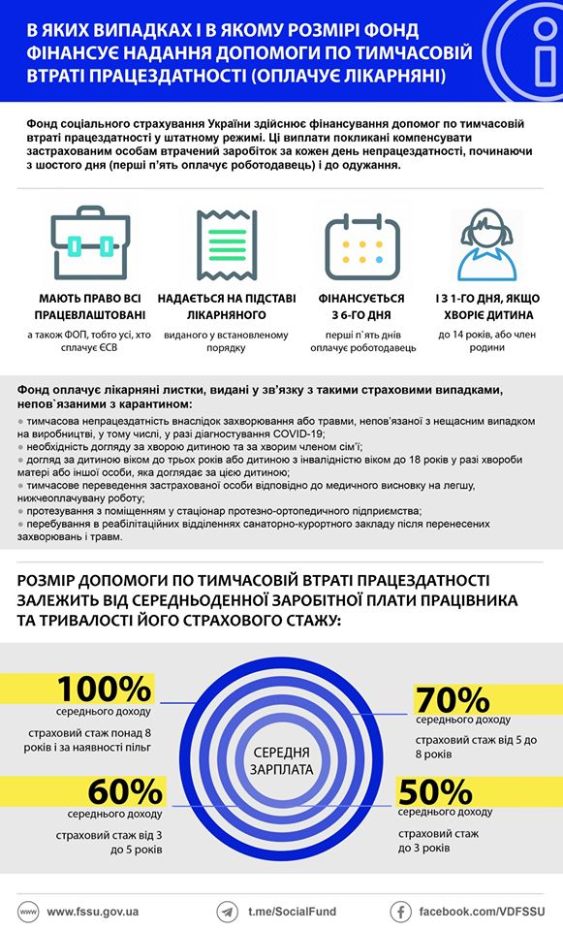
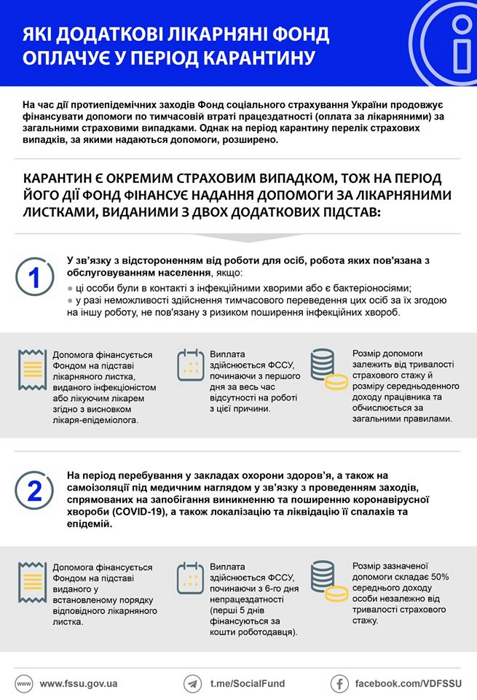

Slide 36
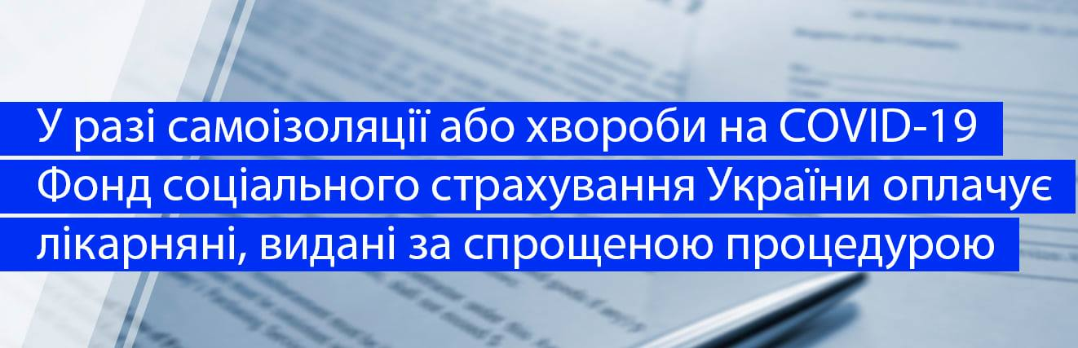
У разі підтвердженого діагнозу COVID-19 або потреби в оплачуваній за кошти Фонду соціального страхування України самоізоляції під меднаглядом, відповідні лікарняні листки не потребують погодження із заввідділення або ЛКК для їх продовження на термін понад 10 днів.
Такі зміни внесено наказом МОЗ України від 11.11.2020 № 2593 «Про затвердження Змін до Порядку надання первинної медичної допомоги та Інструкції про порядок видачі документів, що засвідчують тимчасову непрацездатність громадян».
Документ набув чинності 22.12.2020.
Нагадаємо, ФССУ компенсує застрахованим особам втрачений заробіток за весь час лікування або ізоляції від коронавірусної хвороби, починаючи з шостого дня непрацездатності (перші п’ять днів фінансує роботодавець).
Відповідно до оновлених положень, починаючи з 22 грудня та на період дії карантину, лікуючий лікар в амбулаторно-поліклінічних закладах може видавати листок непрацездатності особисто на строк, необхідний для лікування пацієнтів з коронавірусною хворобою або завершення їх самоізоляції у відповідності до галузевих стандартів у сфері охорони здоров’я.
Раніше продовження лікарняного листка на строк понад 10 і до 30 днів проводилось лікуючим лікарем спільно з завідувачем відділення, а надалі – ЛКК.
Зміни до Інструкції про порядок видачі документів, що засвідчують тимчасову непрацездатність громадян, було погоджено виконавчою дирекцією Фонду соціального страхування України з метою спрощення процедури і пришвидшення виплат допомог по тимчасовій втраті працездатності від Фонду.
Нововведення має на меті зменшити кількість контактів хворих із медичними працівниками при продовженні лікарняних листків.

Slide 37

У разі ускладнень від COVID-19 працюючі можуть пройти реабілітацію за кошти Фонду
Захворювання на коронавірусну хворобу може викликати ускладнення, зокрема, вражати серцево-судинну та нервову систему людини, призводити до інвалідності.
За наявності медичних показів, застраховані особи, які перехворіли на COVID-19 та мають ускладнення, мають право пройти реабілітаційне лікування на базі санаторно-курортних закладів за кошти Фонду соціального страхування України.Пройти курс відновного лікування за кошти ФССУ після перенесеної коронавірусної хвороби застраховані особи можуть на базі реабілітаційних відділень санаторно-курортних закладів.
Право на таке лікування мають усі працевлаштовані українці за наявності медичних показань за профілями медичної реабілітації, визначеними Порядком № 39, за якими надаються послуги з реабілітаційного лікування за кошти Фонду. Зокрема, у разі ускладнень за профілем кардіо-пульмонарної реабілітації та нейрореабілітації.
Застрахована особа направляється на лікування до реабілітаційного відділення санаторно-курортного закладу за кошти Фонду за наявності висновку лікарсько-консультативної комісії лікарні (ЛКК), де перебуває пацієнт.
Відновне лікування розпочинається одразу після закінчення гострого періоду захворювання в разі наявності обмежень життєдіяльності та виконання трудової діяльності,
Після оформлення висновку ЛКК заклад охорони здоров’я інформує робочий орган Фонду про потребу застрахованої особи в подальшому лікуванні на базі реабілітаційного відділення санаторно-курортного закладу.
Пацієнт передає представнику Фонду відповідну заяву про забезпечення лікуванням для подальшого укладення тристороннього договору із санаторно-курортним закладом.
100% вартості відновлювального лікування, потрібного людині, покривається за рахунок коштів Фонду соціального страхування України.
У разі наявності питань або потреби в консультації щодо проходження реабілітації за кошти Фонду, застраховані особи можуть звертатись до відповідних управлінь виконавчої дирекції ФССУ за територіальною ознакою, контакти гарячих ліній у розрізі регіонів: http://www.fssu.gov.ua/fse/control/main/uk/publish/article/968493.
«Саме вчасна реабілітація осіб зі складними патологічними станами є одним із головних чинників упередження настання інвалідності та подальшого відновлення і компенсації порушених функцій організму, соціально-побутового і професійного відновлення хворого»,
Звертаємо увагу, що усі санаторно-курортні заклади, до яких направляються пацієнти за кошти Фонду, суворо дотримуються наявних протиепідемічних заходів для протидії поширенню коронавірусної інфекції і гарантують безпеку застрахованих осіб. На лікування направляються пацієнти, які вже перехворіли на COVID-19 та не знаходяться у гострій стадії захворювання.Крім того, для застрахованої особи, яка направляється на реабілітаційне лікування, ФССУ фінансує надання допомоги по тимчасовій непрацездатності за весь час перебування у санаторно-курортному закладі.

Slide 38
На яку допомогу від Фонду можна розраховувати застрахованним
Відповідно до норм Закону № 1105 Фонд надає:
допомогу по тимчасовій непрацездатності (виплачується в розмірі 100% середнього заробітку, починаючи з 6 дня непрацездатності);
одноразову допомогу в разі стійкої втрати професійної працездатності або смерті потерпілого.
Розмір допомоги визначається відповідно до ступеня втрати працездатності, виходячи з 17 розмірів прожиткового мінімуму для працездатних осіб (при 100% втрати працездатності — 37349 грн).
У разі смерті потерпілого одноразова допомога його сім’ї дорівнює 100 розмірам прожиткового мінімуму для працездатних осіб, та надається одноразова допомога кожній особі, яка перебувала на його утриманні, у сумі, що дорівнює 20 розмірам прожиткового мінімуму для працездатних осіб (на сьогодні розмір одноразової допомоги сім’ї — 219700 грн; розмір одноразової допомоги утриманцю — 43940 грн);
щомісячну страхову виплату в разі часткової чи повної втрати працездатності, що компенсує відповідну частину втраченого заробітку потерпілого. Максимальний розмір виплати не перевищує 10 розмірів прожиткового мінімуму для працездатних осіб (21970 грн);
страхову виплату потерпілому у розмірі його середньомісячного заробітку при тимчасовому переведенні його на легшу, нижчеоплачувану роботу;
щомісячну страхову виплату особам, які мають на неї право в разі смерті потерпілого. Максимальний розмір щомісячної страхової виплати особам, які втратили годувальника, не може перевищувати 10 розмірів прожиткового мінімуму, встановленого для працездатних осіб (21970 грн);
відшкодування вартості поховання потерпілого та пов’язаних з цим ритуальних послуг. Ст. 41 Закону № 1105 передбачено, що у разі смерті потерпілого право на одержання щомісячних страхових виплат мають непрацездатні особи1, які перебували на утриманні померлого або мали на день його смерті право на одержання від нього утримання, а також дитина померлого, яка народилася протягом не більш як десятимісячного строку після його смерті.

Slide 39

Страхові виплати медичним працівникам у разі захворювання медпрацівників або їх смерті у зв'язку з інфікуванням гострою респіраторною хворобою COVID-19.
Відповідно до норм Закону № 1645 та постанови КМУ «Деякі питання надання страхових виплат у разі захворювання або смерті медичних працівників у зв’язку з інфікуванням гострою респіраторною хворобою COVID-19, спричиненою коронавірусом SARS-CoV-2» від 17 червня 2020 р. № 498 (далі — Постанова № 498)
у разі смерті медичного працівника, що настала внаслідок його інфікування гострою респіраторною хворобою COVID-19, членам сім’ї, батькам, утриманцям померлого медичного працівника проводиться виплата в розмірі 750-кратного розміру прожиткового мінімуму для працездатних осіб, установленого на 1 січня календарного року (на сьогодні це 1 млн. 576 тис.500 грн. гривень).
09.12.2020 прийнято постанову КМУ № 1211
“Про внесення змін до Порядку здійснення страхових виплат у разі захворювання або смерті медичних працівників у зв’язку з інфікуванням гострою респіраторною хворобою COVID-19, спричиненою коронавірусом SARS-CoV-2, та визначення їх розмірів
Дата набрання чинності: 12.12.2020

Slide 40
Гостра респіраторна хвороба COVID-19, спричинена коронавірусом SARS-CoV-2» (код U 07.1) віднесена до професійних захворювань
Постановою Кабінету Міністрів України (далі — КМУ) «Про внесення змін до переліку професійних захворювань» від 13 травня 2020 р. № 394 (далі — Постанова № 394) внесено зміни до Переліку професійних захворювань, затвердженого постановою КМУ від 8 листопада 2000 р. № 1662.
Зокрема, в Постанові № 394 визначено, що: :
«гостра респіраторна хвороба COVID-19, спричинена коронавірусом SARS-CoV-2» (код U 07.1) віднесена до професійних захворювань;
до переліку робіт, на яких можливе виникнення зазначеного професійного захворювання належить
  «робота медичних та інших працівників, що безпосередньо зайняті у ліквідації епідемії та здійсненні заходів із запобігання поширенню гострої респіраторної хвороби COVID-19, спричиненої коронавірусом SARS-CoV-2, та лікування пацієнтів із випадками гострої респіраторної хвороби COVID-19, спричиненої коронавірусом SARS-CoV-2»;
  до небезпечних та шкідливих речовин і виробничих факторів, вплив яких може викликати дане професійне захворювання, належать: контакт з інфекційними хворими, інфікованими матеріалами чи переносниками захворювань.

Slide 41
У разі встановлення медичному працівникові групи інвалідності та ступеня втрати працездатності протягом одного календарного року, внаслідок захворювання на гостру респіраторну хворобу COVID-19
Виплата проводиться проводиться разово Фондом у таких розмірах
для осіб з інвалідністю І групи - 400-кратний розмір прожиткового мінімуму для працездатних осіб, установленого на 1 січня календарного року, — (на сьогодні це 840 тис. 800 грн);
для осіб з інвалідністю ІІ групи - 350-кратний розмір прожиткового мінімуму для працездатних осіб, установленого на 1 січня календарного року, — (на сьогодні це 735 тис. 700 грн);
для осіб з інвалідністю ІІІ групи - 300-кратний розмір прожиткового мінімуму для працездатних осіб, установленого на 1 січня календарного року, — (на сьогодні це 630 тис. 600 грн).

Slide 42
Підтвердження права на страхові виплати для медичних працівники які інфікувалися гострою респіраторною хворобою COVID-19
Медичні працівники, які інфікувалися гострою респіраторною хворобою COVID-19 під час виконання професійних обов’язків, чи члени сімей таких медичних працівників, у випадку їх смерті
мають право на страхові виплати передбачені
Законом України «Про загальнообов’язкове державне соціальне страхування» від 23 вересня 1999 р. № 1105-XIV (далі — Закон № 1105) та
Законом України «Про захист населення від інфекційних хвороб» від 6 квітня 2000 р. № 1645-ІІІ
(далі — Закон № 1645),
після визнання захворювання пов’язаним з виробництвом.
лабораторно підтверджені випадки інфікування COVID-19 медичних та інших працівників, роботи яких пов’язані з виконанням професійних обов’язків в умовах підвищеного ризику зараження на COVID-19, розслідуються як випадки гострого професійного захворювання, відповідно до вимог
Порядку розслідування та обліку нещасних випадків, професійних захворювань та аварій на виробництві, затвердженого постановою КМУ від 17 квітня 2019 р. № 337 (далі — Порядок № 337).

Slide 43

Порядок розслідування гострих професійних захворювань (випадків інфікування коронавірусом SARS-CoV-2 (COVID -19)) окремих категорій працівників під час виконання професійних обов’язків
Участь та роль профспілок у проведенні розслідувань.
Діана Казакова, провідна інспекторка з питань охорони праці відділу технічної інспекції праці Департаменту охорони праці апарату ФПУ

Slide 44
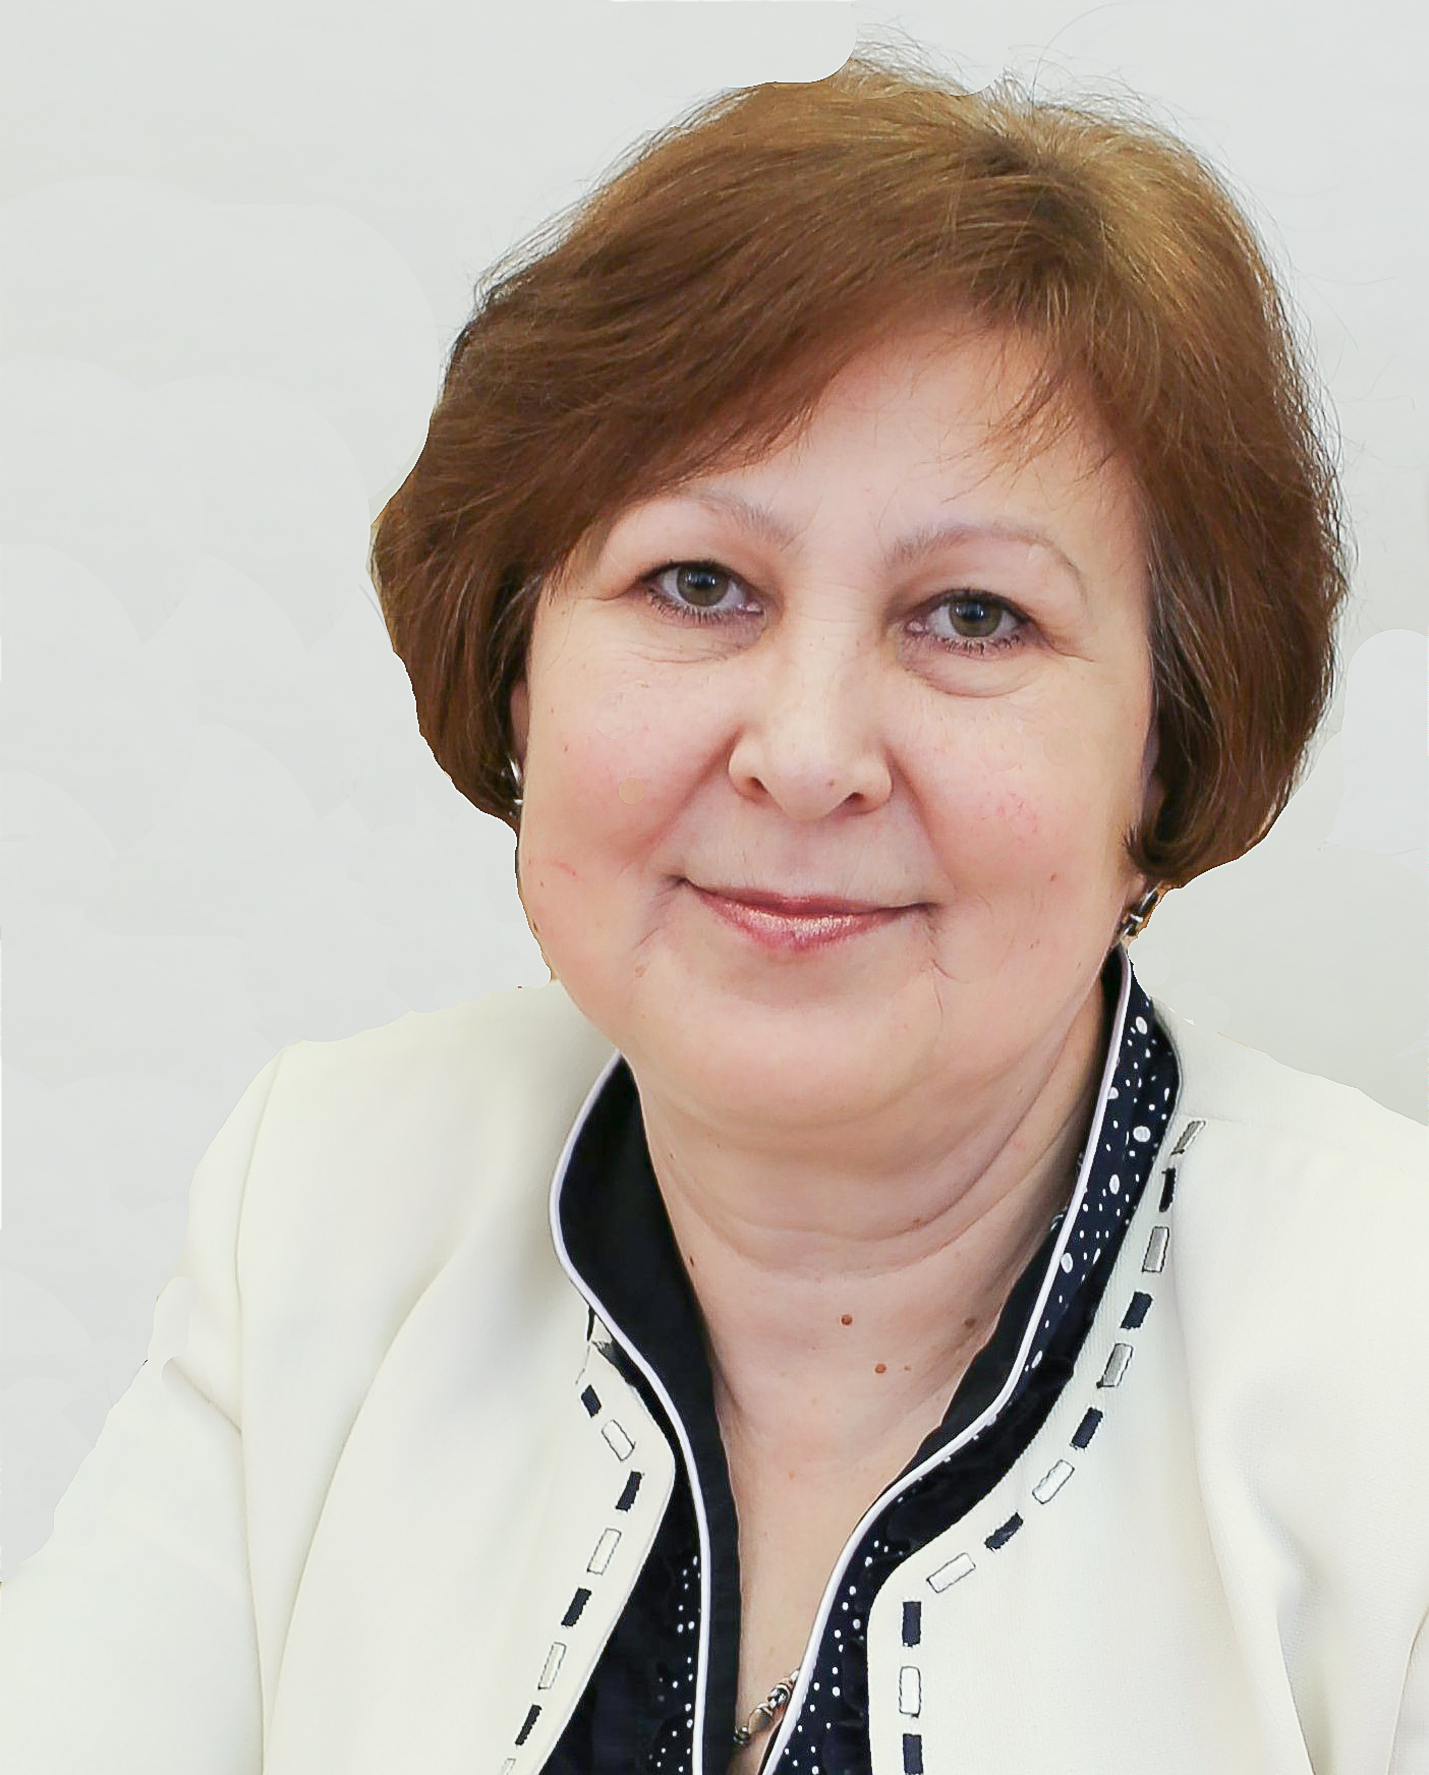
Дякую за увагу!
Бережіть себе та своїх близьких!
Тетяна Горюн, завідувачка відділу технічної інспекції праці Департаменту охорони праці апарату ФПУ
066-834-27-99
goryun@fpsu.org.ua

